Slide 1

Rekonstrukce vesnického hospodářského objektu
Bakalářská práce
Autor: Karel Trefil
Vedoucí: Ing. Blanka Pelánková
Oponent: Ing. Jan Zugárek

Slide 2
Osnova
Motivace a důvody k řešení daného problému
Cíl práce
Výzkumný problém
Použité metody
Dosažené výsledky
Závěr
Otázky vedoucího a oponenta

Slide 3
Motivace a důvody k řešení daného problému
Objekt v místě bydliště
Plánovaná rekonstrukce
Aktuální téma

Slide 4
Cíl práce
Pasportizace objektu
Návrh stavebních úprav a rekonstrukce
Návrh nového využití

Slide 5
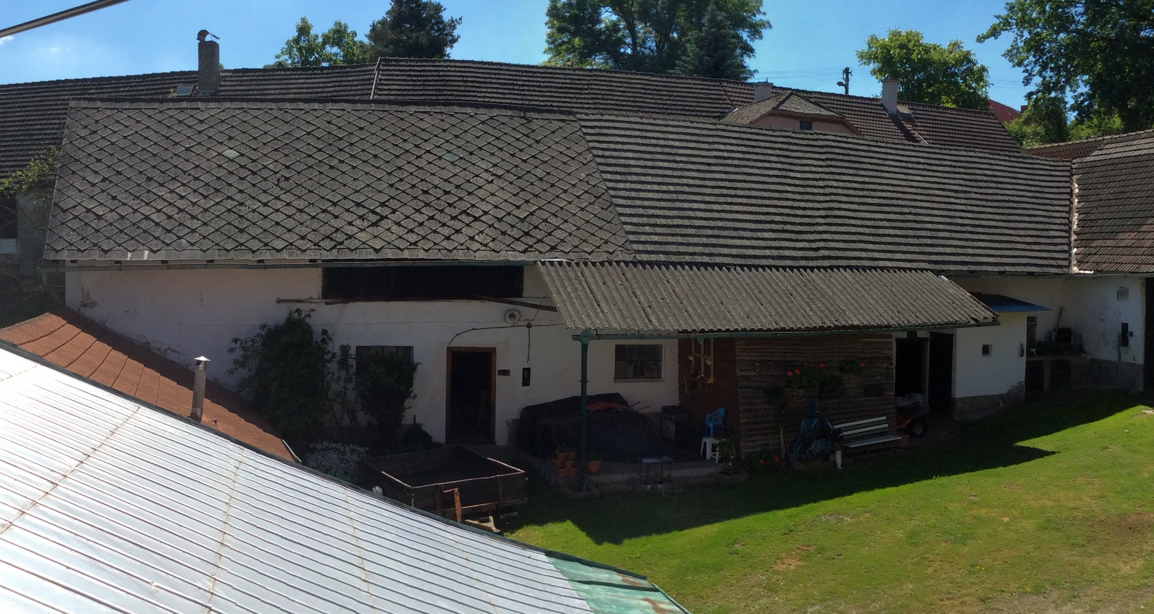
Výzkumný problém a použité metody
Stav objektu
Návrh rekonstrukce
Metoda sběru dat
Metoda zpracování dat
Metoda vyhodnocení dat
Zdroj: vlastní

Slide 6
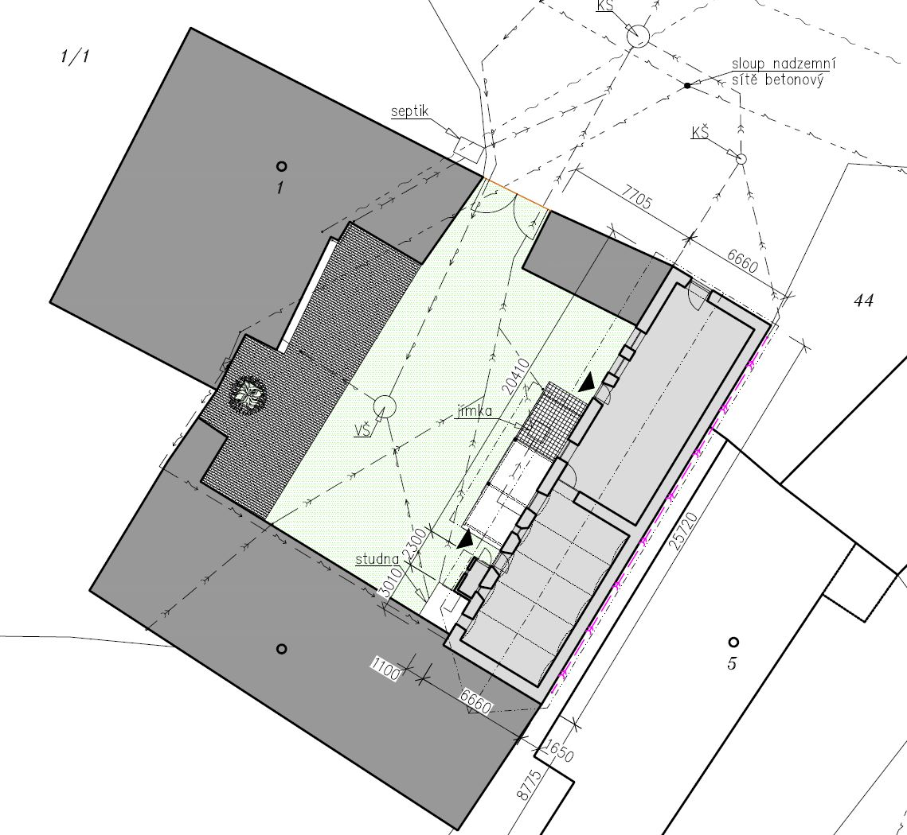
Dosažené výsledky - průzkum objektu
Identifikace objektu
  Malovice u Miličína
  Stavba kolem r. 1800
  Součást zemědělské usedlosti
Poruchy stavby
  Vlhkost zdiva
  Poškození omítek
  Poškození krovu a střechy
Zdroj: vlastní

Slide 7
Dosažené výsledky - průzkum objektu
Zdroj: vlastní

Slide 8
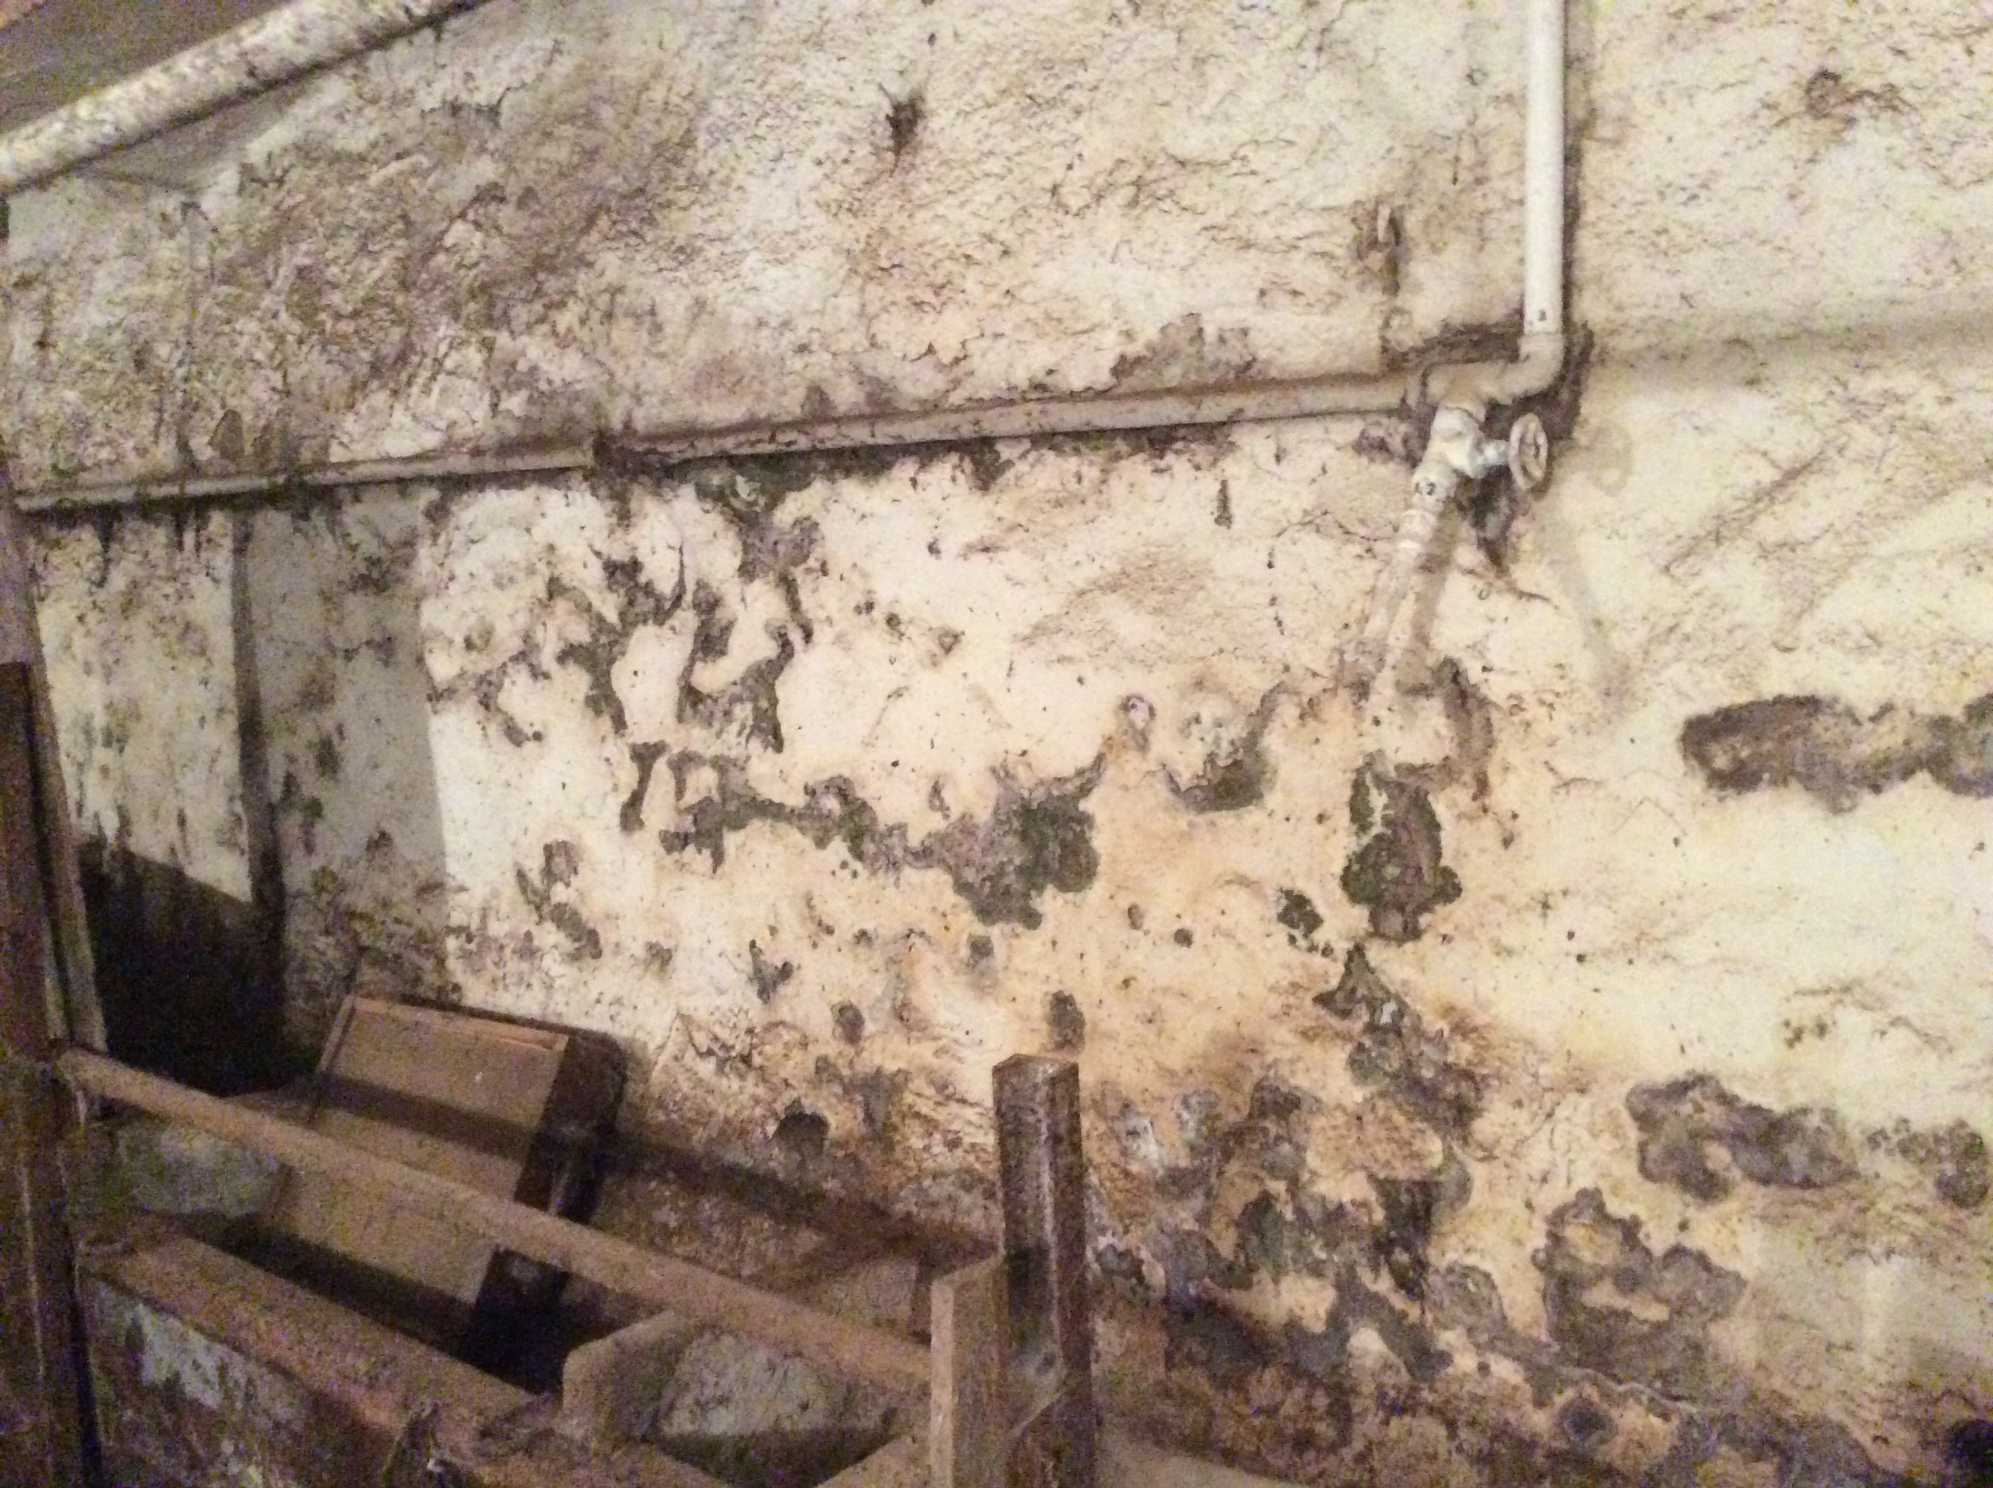
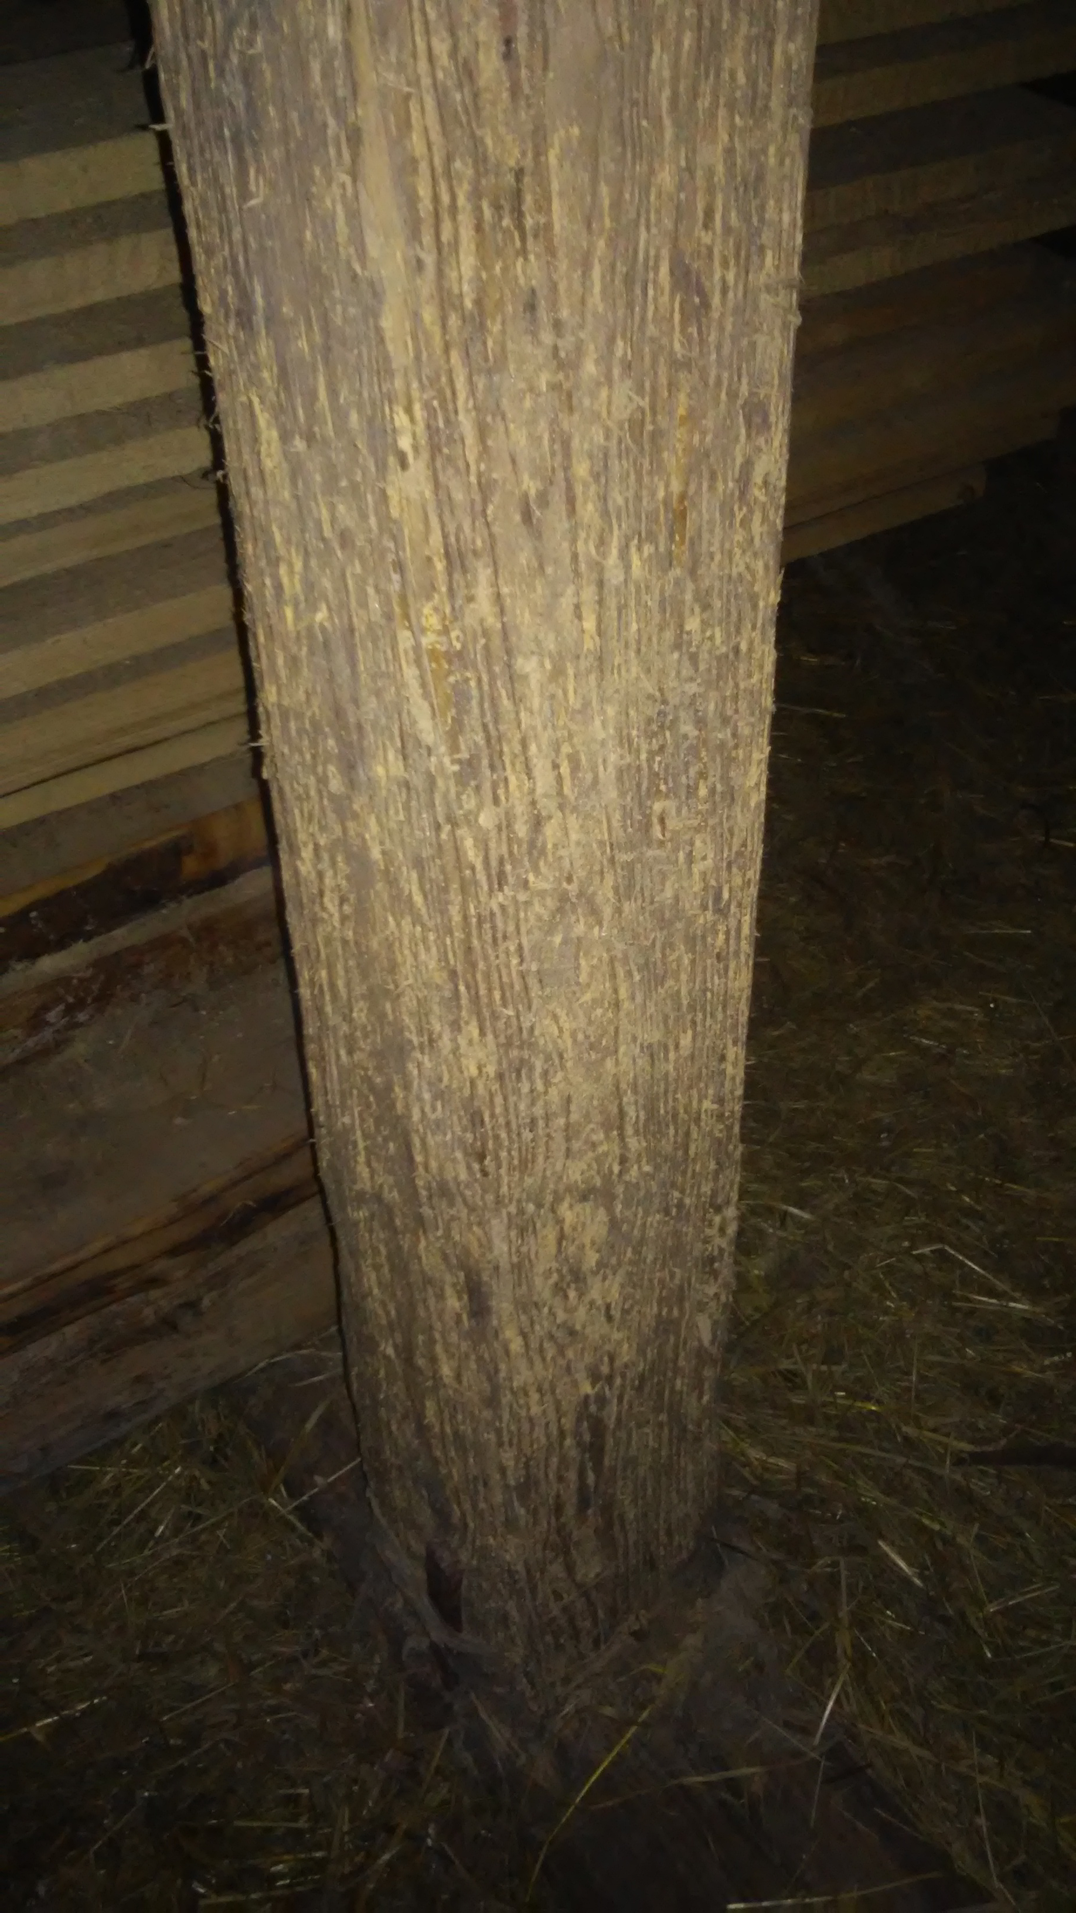
Dosažené výsledky - průzkum objektu
Zdroj: vlastní
Zdroj: vlastní

Slide 9
Dosažené výsledky – návrh rekonstrukce
Rekonstrukce spodní stavby
  Aktivní elektroosmóza
  Drenážní systém
Rekonstrukce omítek
  Sanační omítky
Zdroj: vlastní

Slide 10
Dosažené výsledky - návrh rekonstrukce
Rekonstrukce podlahy
  Provětrávaná podlaha
Rekonstrukce střechy
  Oprava krovu
  Výměna krytiny
  Výměna klempířských prvků
Zdroj: vlastní

Slide 11
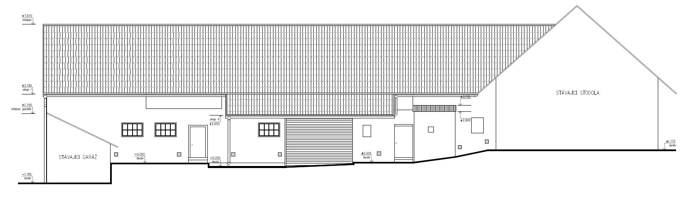
Závěr
Návrh rekonstrukce
Výkresová dokumentace
Využití objektu – letní společenská místnost a dílna
Podklad pro rekonstrukci
Zdroj: vlastní

Slide 12
Děkuji za pozornost

Slide 13
Otázky vedoucího - Ing. Blanka Pelánková
Jaké další řešení byste navrhl majiteli objektu v případě, že by nechtěl výměnu napadených sloupků krovu za předpokladu, že sloupky jsou stále únosné?
  Tlaková injektáž, termosanace, plynování, nátěry
Jakou další variantu střešní krytiny lze použít výměnou za azbestocementové šablony s ohledem na únosnost krovu?
  Plastová, vláknocementová, asfaltové šindele

Slide 14
Otázky oponenta - Ing. Jan Zugárek
Jaký vliv má použitý druh nátěru na sanační omítky, výhody a nevýhody.
  + vodoodpudivý, propustný pro vodní páru, odolný proti znečištění, odolný proti houbám, řasám a mechům
  - vysoká cena
Jak nebo kdo určí potřebnou výšku plastových tvarovek při rekonstrukci podlahy?
  Empiricky, tepelně technický výpočet

